Slide 1
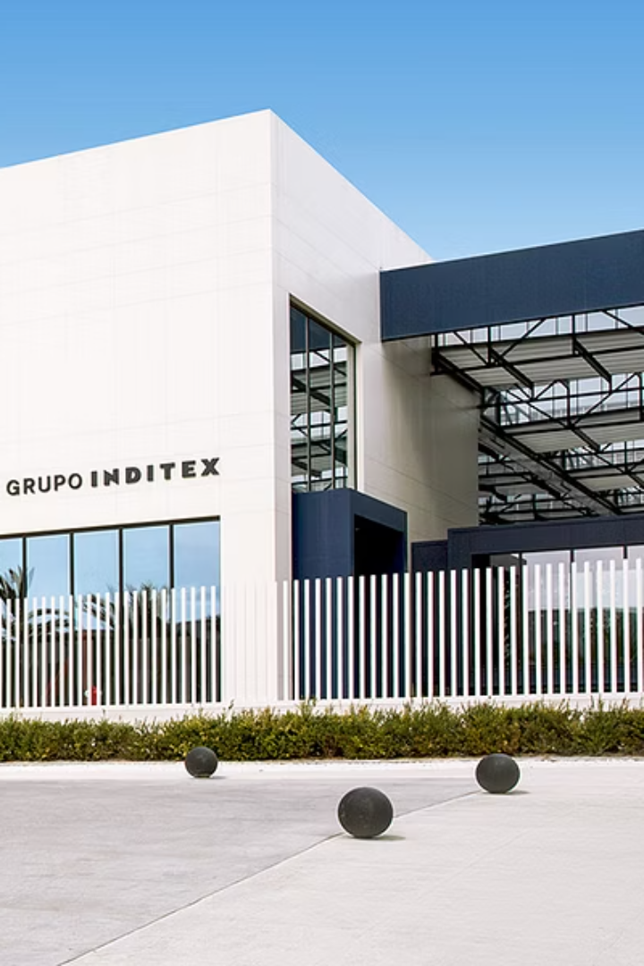


KẾT QUẢ HOẠT ĐỘNG KINH DOANH THƯƠNG MẠI TẠI TẬP ĐOÀN CÔNG TY INDITEX

Slide 2
Giới thiệu về Nhóm 6:
Chào mừng bạn đến với phần giới thiệu về nhóm 6 của chúng tôi. Chúng tôi rất vui được chia sẻ kết quả kinh doanh thương mại tại công ty Inditex.
Gồm có Thành Viên:
Lê Chí Kha _ 2200002544
Đỗ Kim Anh _ 2200002643

Slide 3

Nội dung thuyết trình gồm:
Tổng quát về Bán Hàng
Kết quả doanh thu theo cửa hàng
Kết quả theo thời gian
Kết quả hoạt động theo khu vực / vùng

Slide 4

SƠ LƯỢT VỀ TẬP ĐOÀN CÔNG TY INDITEX
Inditex là tập đoàn thời trang hàng đầu thế giới trụ sở chính ở Tây Ban Nha, thành lập vào năm 1985 và đồng sáng lập bởi Amancio Ortega và Rosalía Mera. Với mô hình thời trang nhanh, Inditex có thể đưa sản phẩm mới ra thị trường chỉ trong 2 tuần. Hiện tập đoàn có hơn 7.200 cửa hàng tại 93 quốc gia và đang hướng tới phát triển bền vững trong ngành thời trang.

Slide 5




TRỰC QUAN HÓA DỮ LIỆU

Slide 6

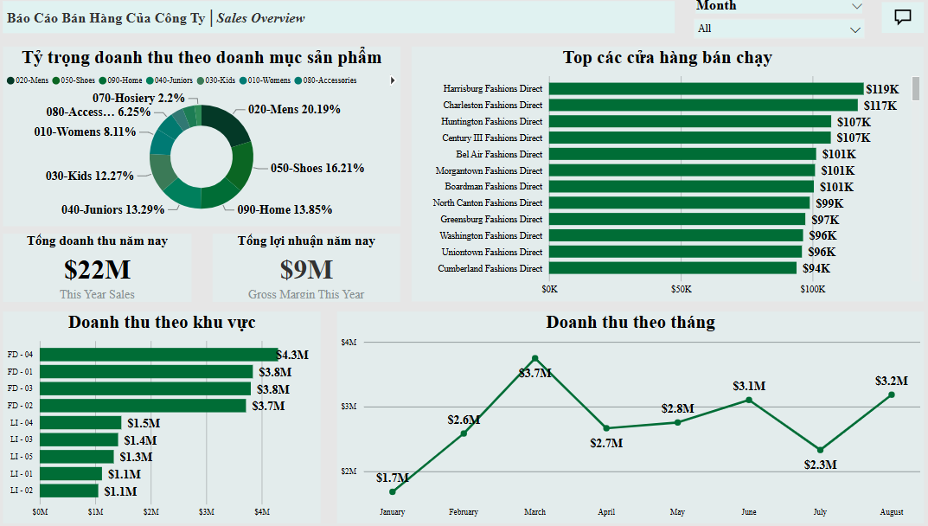



Trang Tổng Quát
Tỷ Trọng doanh thu theo danh mục sản phẩm
Doanh thu theo khu vực và
Doanh thu theo tháng
Top các cửa hàng bán chạy

Slide 7
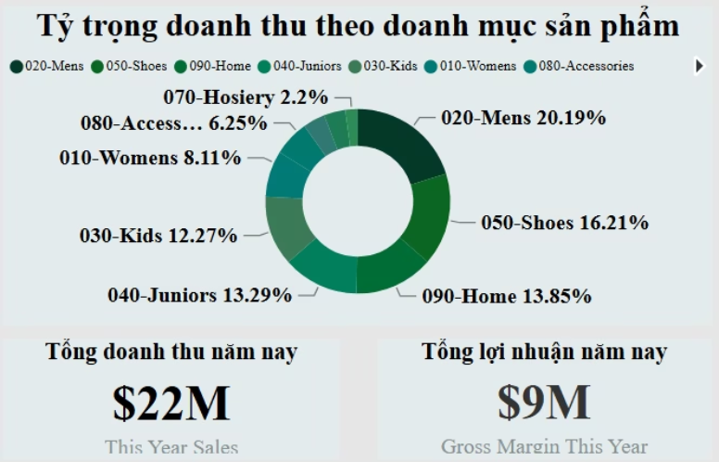
Danh mục có tỷ lệ cao nhất là:
Các danh mục như Phụ kiện và Hàng dệt chiếm tỷ lệ nhỏ.
Tổng doanh thu năm nay đạt $22M , lợi nhuận $9M.

Slide 8
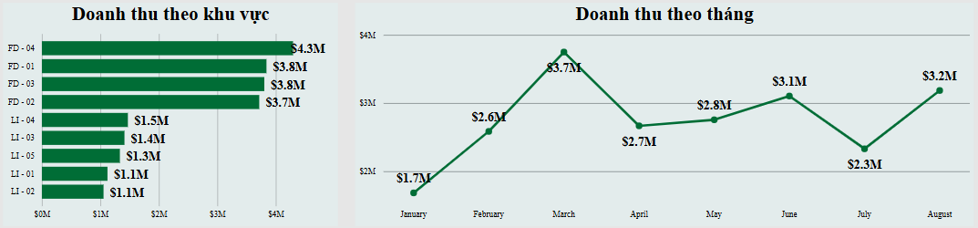
Doanh thu theo khu vực và Doanh thu theo tháng
FD-04 là khu vực có doanh thu cao nhất với $4,3M.
Doanh thu cao nhất vào tháng 3 ($3,7M)

Slide 9
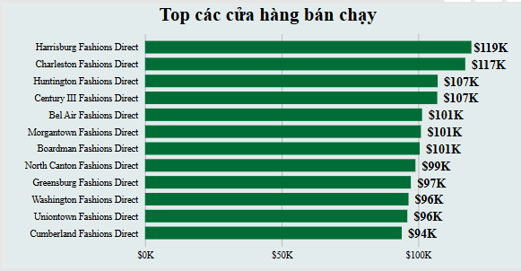
Góp phần quan trọng vào tổng doanh thu $22M
Nếu các cửa hàng, hàng đầu này tập trung bán các sản phẩm như Đồ nam, Giày, hoặc Đồ mặc ở nhà , thì có thể doanh thu sẽ cao hơn nữa.

Slide 10
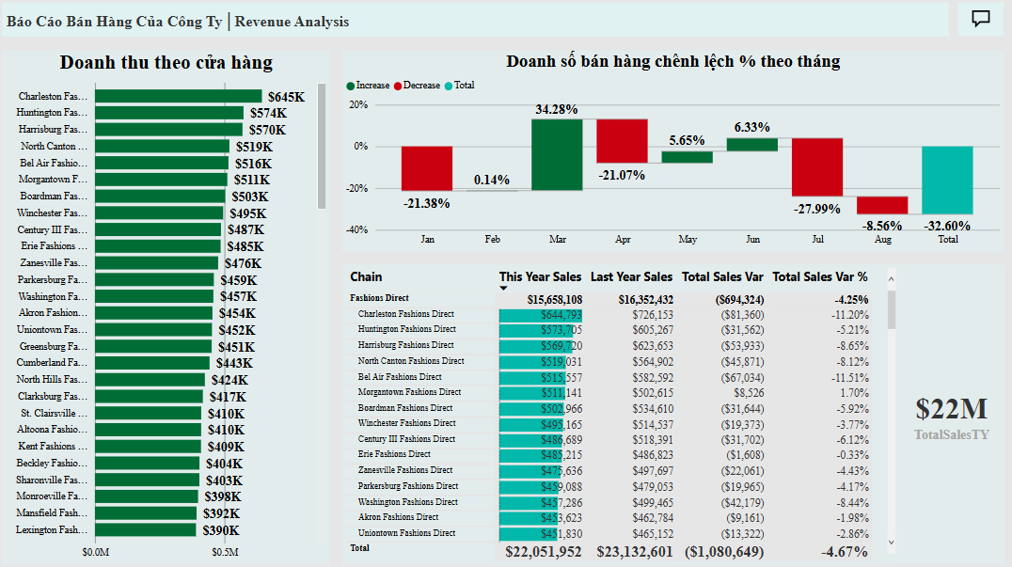
Kết Quả Doanh Thu
Theo Cửa Hàng
1
Doanh thu theo cửa hàng
So sánh doanh số bán hàng chênh lệch % theo tháng
2

Slide 11
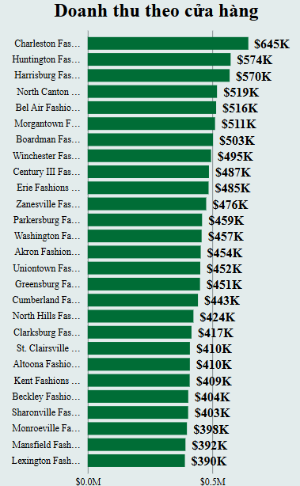
Ta thấy 3 cửa hàng đứng đầu là Charleston, Huntington và Harrisburg có mức doanh thu cao nhất
So sánh
Phân tích kết quả

Slide 12
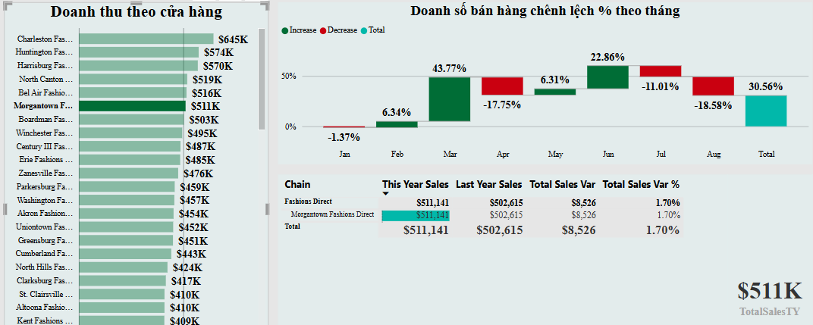
Phân tích và Giải thích

Slide 13
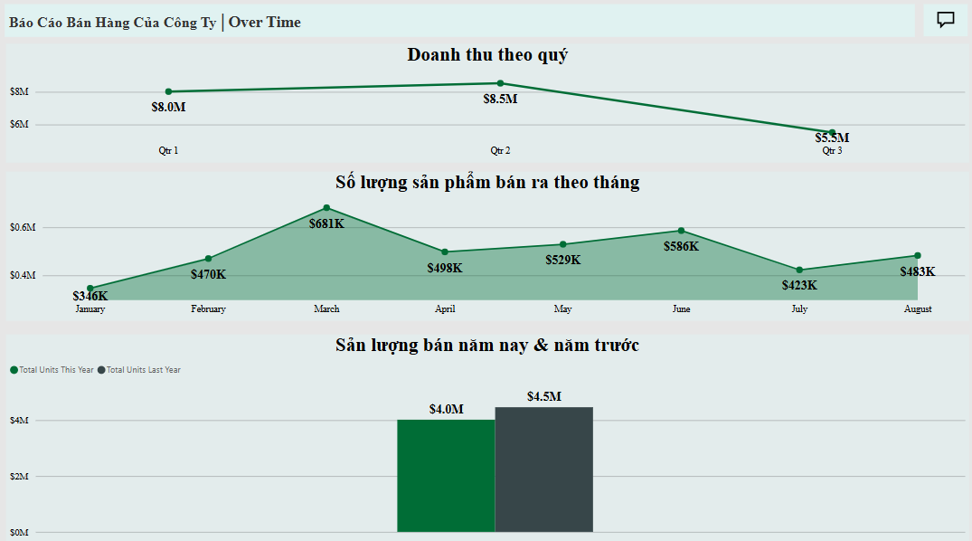
Kết Quả Theo Thời Gian
1
Doanh thu theo quý
2
Số lượng sản phẩm bán ra theo tháng
3
Sản lượng bán năm nay & năm trước

Slide 14
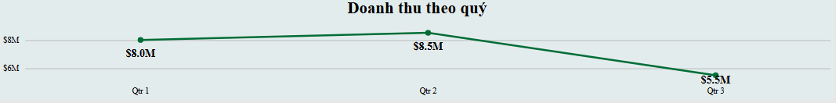
Ta nhìn vào bảng này thấy được sự giảm đột ngột của quý 3
Phân tích
Giải thích nội dung

Slide 15
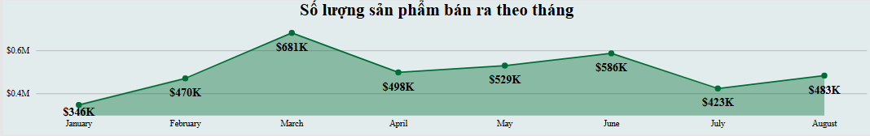
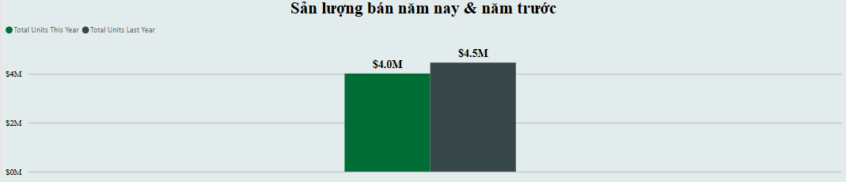

Slide 16
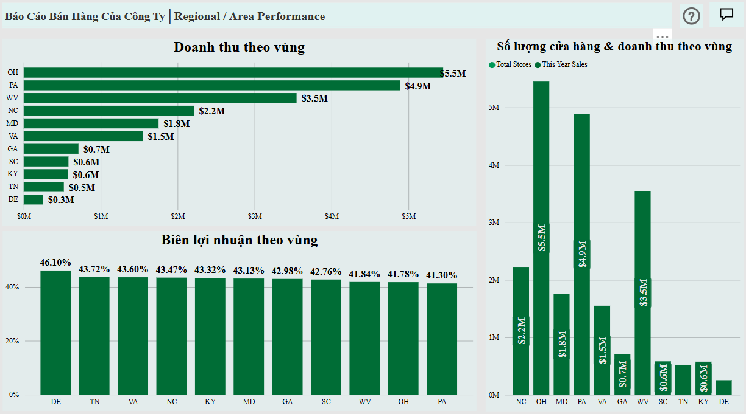
Kết Quả Hoạt Động
Theo Khu Vực / Vùng
1
Doanh thu theo vùng
2
Số lượng cửa hàng
& Doanh thu
3
Biên lợi nhuận theo vùng

Slide 17
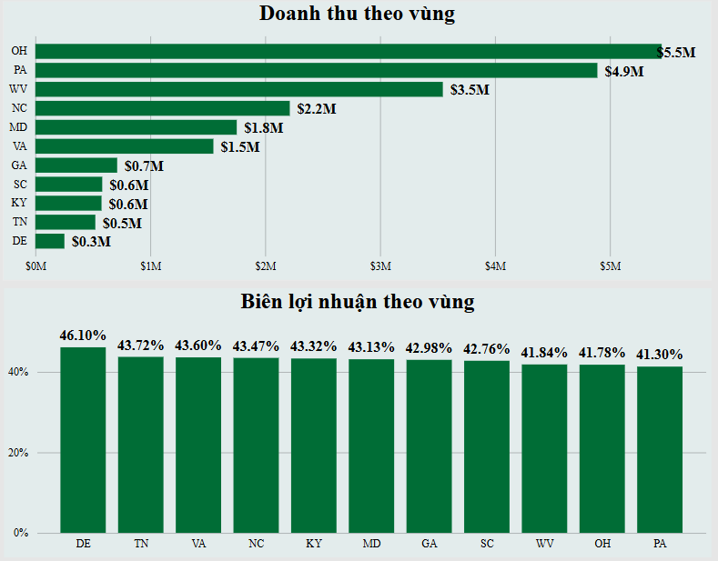
Những từ như: OH, PA, WV,….Là từ viết tắt của các quốc giá và vùng lãnh thổ.
Phân tích
Giải thích

Slide 18
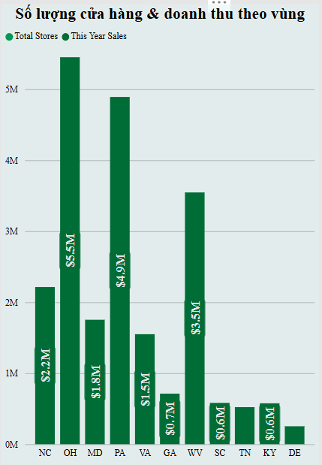
Có thể thấy OH, PA và WV vẫn có số lượng cao nhất
Phân tích
Giải thích

Slide 19



Giải Pháp và Dự Đoán Những Năm Tiếp Theo
Doanh thu tăng
Bài học
Biến động doanh thu các năm
Tập trung vào chất lượng và đổi mới.

Slide 20
Giải pháp
Tăng hiệu quả hoạt động → Học theo mô hình vùng DE (lợi nhuận cao, chi phí thấp).
Tập trung vào cửa hàng có tiềm năng → Đầu tư bổ sung cho các cửa hàng tăng trưởng tốt như Morgantown.
Điều chỉnh hàng hoá theo mùa → Đẩy mạnh bán hàng vào quý 3 bằng sản phẩm phù hợp theo mùa.
Phát triển nhóm sản phẩm bán chạy → Ưu tiên đồ nam, giày, đồ ngủ.
Ứng dụng công nghệ → Dự báo nhu cầu, đầu tư sản phẩm xanh.
Dự kiến ​​3 năm tới
2025 : Doanh thu đạt $24,6M– mở rộng thị trường mới .
2026 : Đạt $27M – hiệu suất hoạt động tăng.
2027 : Vượt $30 triệu USD – doanh nghiệp phát triển bền vững.

Slide 21
Thanks for listening everyone!

